Slide 1
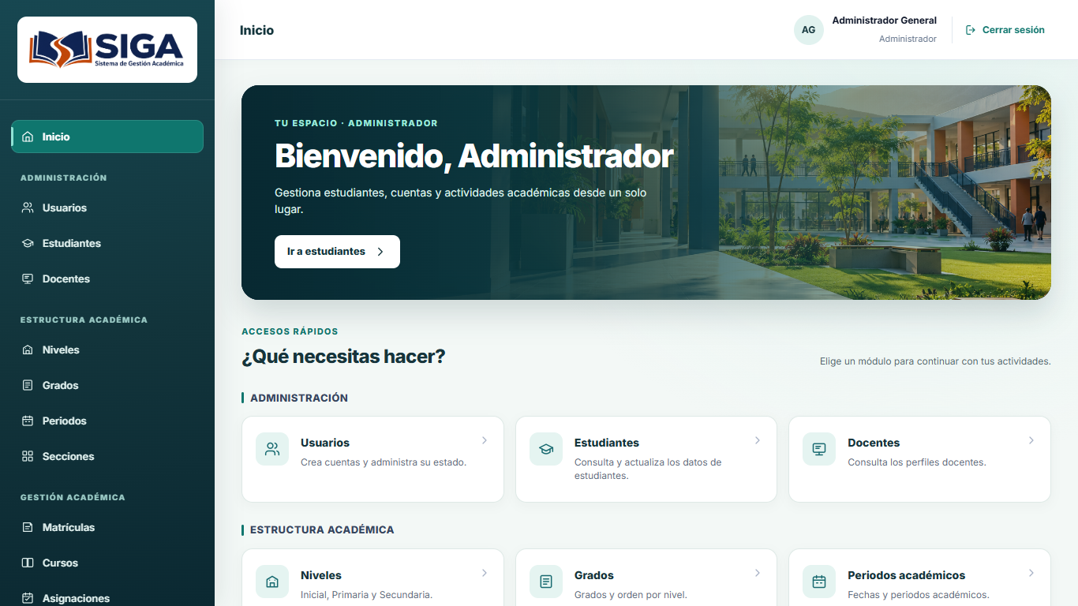
SIGA / SISTEMA DE GESTIÓN ACADÉMICA
INTEGRANTE 1 · 1/2
PROBLEMA Y ALCANCE
SIGA ya conecta la vida académica
Del registro del estudiante al seguimiento por curso y sección.
Vista actual del panel ADMIN
Una institución necesita datos consistentes, permisos claros y consulta oportuna.
SIGA reúne usuarios, estructura académica, matrículas, asignaciones, calificaciones y asistencia en una aplicación web.
Inicial · Primaria · Secundaria
El producto es académico; no sustituye SIAGIE.
Proyecto académico · datos ilustrativos en capturas
01 / 12

Slide 2
SIGA / SISTEMA DE GESTIÓN ACADÉMICA
INTEGRANTE 1 · 2/2
ARQUITECTURA WEB
Tres capas, una regla coherente
La interfaz guía; la API autoriza; PostgreSQL sostiene la integridad.
01
02
03
React + Vite
→
Express + Prisma
→
PostgreSQL
Pantallas por rol, formularios, filtros y sesiones visibles.
JWT, Zod, reglas de negocio y alcance por recurso.
Relaciones, unicidad, claves compuestas y migraciones.
Ejemplo verificable: una nota de otra sección se rechaza en la API y por restricción de base.
Proyecto académico · datos ilustrativos en capturas
02 / 12

Slide 3
SIGA / SISTEMA DE GESTIÓN ACADÉMICA
INTEGRANTE 2 · 1/2
AUTORIZACIÓN
Los permisos se deciden en la API
Cuatro roles y alcances diferentes sobre los mismos registros.
ADMIN
Usuarios y estructura; gestiona matrículas y corrige registros.
SECRETARÍA
Gestiona estructura y matrículas; consulta notas y asistencia.
DOCENTE
Ve su asignación y registra notas o asistencia de esa aula.
ESTUDIANTE
Consulta solo sus calificaciones y asistencias vinculadas.
Listados, conteos, detalles y ediciones aplican el alcance antes de responder.
Proyecto académico · datos ilustrativos en capturas
03 / 12

Slide 4
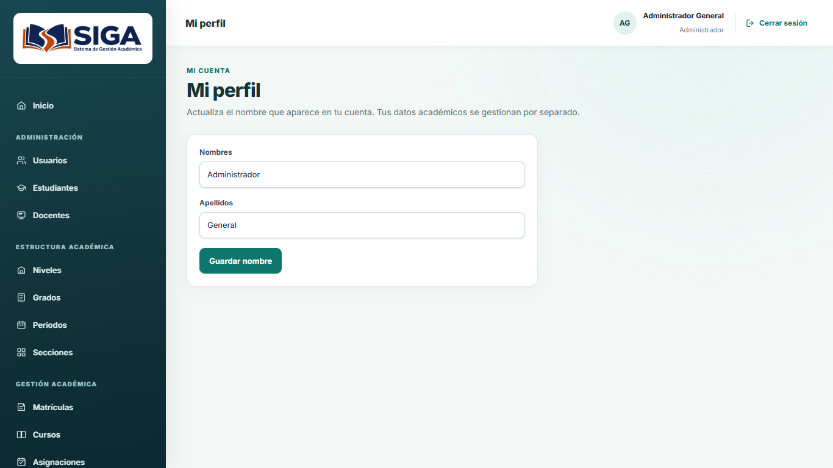
SIGA / SISTEMA DE GESTIÓN ACADÉMICA
INTEGRANTE 2 · 2/2
AUTENTICACIÓN Y SESIÓN
Una contraseña nueva invalida los JWT anteriores
La cuenta activa, el rol y la versión se consultan en cada petición protegida.
Mi perfil: solo nombres propios
CAMBIO ATÓMICO
JWT v0
→
Cuenta v1
Hash bcrypt actualizado + tokenVersion incrementado
JWT anterior → 401
El logout solo borra la sesión local; no revoca un JWT individual.
Correo, rol, estado y contraseña quedan fuera de esa pantalla.
Proyecto académico · datos ilustrativos en capturas
04 / 12

Slide 5
SIGA / SISTEMA DE GESTIÓN ACADÉMICA
INTEGRANTE 3 · 1/2
GESTIÓN ACADÉMICA
El aula siempre tiene contexto
Periodo, nivel, grado y sección forman una estructura consultable.
Periodo académico 2026
Inicial
Primaria
Secundaria
3 grados
6 grados
5 grados
3, 4 y 5 años
1.º a 6.º
1.º a 5.º
Una sección pertenece a un grado y a un periodo: 1.º A de 2026 y 1.º A de 2027 son registros distintos.
Proyecto académico · datos ilustrativos en capturas
05 / 12

Slide 6
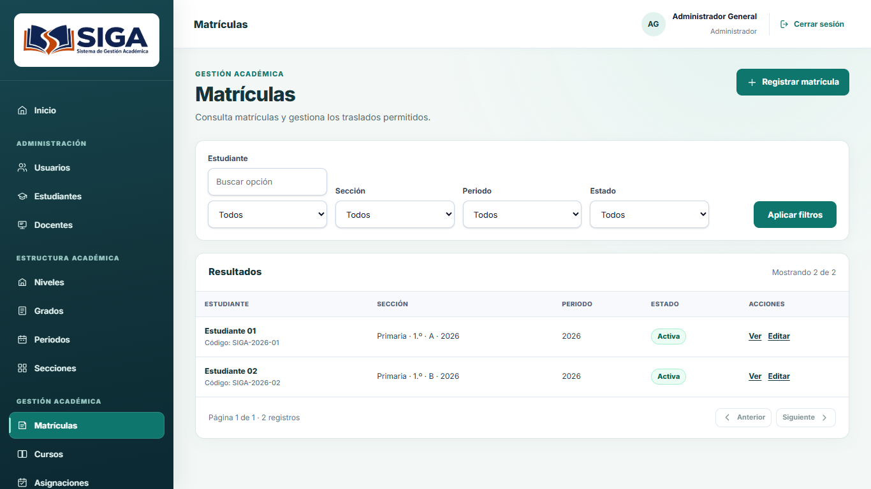
SIGA / SISTEMA DE GESTIÓN ACADÉMICA
INTEGRANTE 3 · 2/2
IDENTIFICACIÓN DEL ESTUDIANTE
En Matrículas se reconoce a la persona
El nombre de la ficha Student es principal; el código ayuda a identificarla.
Vista actual de Matrículas · datos ilustrativos
01
Nombre completo primero
Procede de Student, incluso sin cuenta User.
02
Código debajo
Permite distinguir registros con nombres similares.
03
Una matrícula por periodo
La anterior se reactiva; no se duplica.
Proyecto académico · datos ilustrativos en capturas
06 / 12

Slide 7
SIGA / SISTEMA DE GESTIÓN ACADÉMICA
INTEGRANTE 4 · 1/2
CURSOS Y DOCENCIA
La asignación une curso, aula y docente
El periodo se obtiene desde la sección; el docente actual define el acceso.
Curso
ASIGNACIÓN
Sección
→
←
Matemática
Curso + sección
1.º A · 2026
Docente actual
Cambiarlo conserva registros y revoca el acceso anterior.
Un curso se asigna una sola vez a cada sección.
Proyecto académico · datos ilustrativos en capturas
07 / 12

Slide 8
SIGA / SISTEMA DE GESTIÓN ACADÉMICA
INTEGRANTE 4 · 2/2
REGISTROS ACADÉMICOS
El seguimiento pertenece al aula correcta
Nota y asistencia relacionan matrícula y asignación de la misma sección.
CALIFICACIÓN
ASISTENCIA
AD · A · B · C
Fecha del periodo
Una calificación por curso, matrícula y bimestre (1–4).
Presente · Ausente · Tarde · Justificada
Si una matrícula ya tiene registros, el traslado a otra sección se rechaza con 409.
Proyecto académico · datos ilustrativos en capturas
08 / 12

Slide 9
SIGA / SISTEMA DE GESTIÓN ACADÉMICA
INTEGRANTE 5 · 1/2
PROTECCIÓN DE DATOS Y NORMATIVA
Las normas orientan; el software no certifica
Controles observables y brechas documentadas para Educación Básica.
DATOS PERSONALES
Roles, alcance y respuestas seguras.
Faltan políticas y procedimientos institucionales.
Ley 29733 · D. S. 016-2024-JUS
MATRÍCULA
Periodo, sección y unicidad por estudiante.
No implementa el procedimiento oficial ni SIAGIE.
R. M. 010-2026-MINEDU
EVALUACIÓN
Valores AD/A/B/C por bimestre.
No evalúa competencias ni emite resultados oficiales.
R. V. M. 094-2020 y 048-2024-MINEDU
Proyecto académico: no acredita cumplimiento legal ni reemplaza SIAGIE.
Proyecto académico · datos ilustrativos en capturas
09 / 12

Slide 10
SIGA / SISTEMA DE GESTIÓN ACADÉMICA
INTEGRANTE 5 · 2/2
SEGURIDAD APLICADA
Los rechazos también son resultados
El backend aplica controles aunque se evite la interfaz.
401
403
409
Sin sesión válida
Fuera del alcance
Conflicto de datos
JWT ausente, vencido o revocado.
Un docente intenta abrir el curso de otro.
Matrícula duplicada o traslado incompatible.
bcrypt · máximo 72 bytes
Zod estricto
Helmet + CORS
Límite de intentos
Proyecto académico · datos ilustrativos en capturas
10 / 12

Slide 11
SIGA / SISTEMA DE GESTIÓN ACADÉMICA
INTEGRANTE 6 · 1/2
DESPLIEGUE Y EVIDENCIA
La demo está desplegada y se prueba por capas
Frontend, API y base separados; las pruebas de escritura usan siga_test.
Vercel
React + Vite
EVIDENCIA DEL REPOSITORIO
↓
✓
Jest + Supertest: reglas y permisos
Render
Express + Prisma
✓
PostgreSQL siga_test: integridad real
↓
✓
Vitest + build: interfaz y sesión
PostgreSQL
Base de demostración
✓
Playwright + Edge: flujos por rol
La demo usa datos ficticios; no es un servicio listo para producción.
Proyecto académico · datos ilustrativos en capturas
11 / 12

Slide 12
SIGA / SISTEMA DE GESTIÓN ACADÉMICA
INTEGRANTE 6 · 2/2
CONCLUSIONES
SIGA demuestra el flujo; quedan deberes reales
El siguiente paso es fortalecer operación y evaluación, sin confundir la demo con SIAGIE.
YA CONSTRUIDO
PENDIENTE
✓
Matrícula conectada con el aula.
→
Auditoría persistente de cambios.
✓
Acceso por rol y por recurso.
→
Respaldos y restauración ensayada.
✓
Notas y asistencia con integridad.
→
Modelo de evaluación por competencias.
Una base académica funcional para demostrar reglas, límites y decisiones de seguridad.
Proyecto académico · datos ilustrativos en capturas
12 / 12

